Slide 1

山东大禹岩土工程有限责任公司
做地下水治理行业的引领者

Slide 2

大禹岩土
创业背景
技术与服务
市场分析与公司管理
总经理：张凯
财务与风险分析
山东大禹岩土工程有限责任公司

Slide 3
新型注浆材料—核心优势
地质分析
综合探测
后期支护
与加固
估算裂隙
含水量
前期探测
信息技术
注浆参数
调整
技术与服务
水压水流速度确定
计算机技术
控制与管理
注浆材料
注浆工艺
技术总监：于海洋
注浆方案设计确定
注浆施工
注浆
材料配置
关键孔
布置
选用先进注浆工艺
试验检测
山东大禹岩土工程有限责任公司
Notes:
这一页是不用的吧？

Slide 4
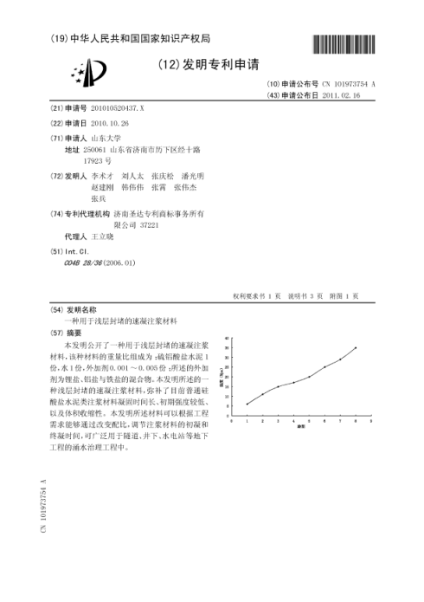
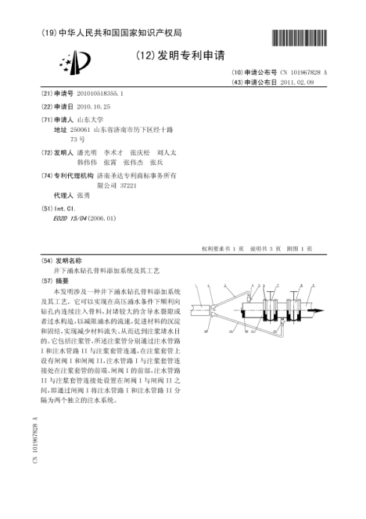
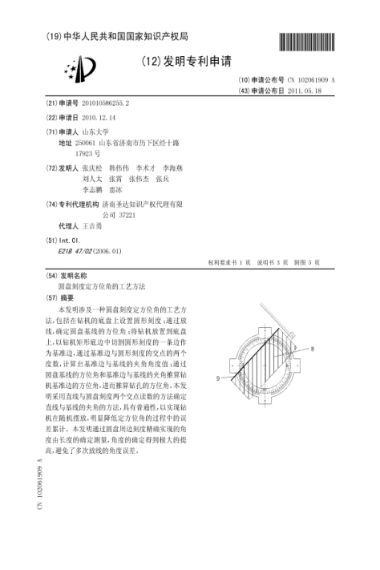
大禹岩土
新型注浆材料—核心优势
力稳190
力稳335
力稳370
性优
环保
性价高
强度高
可注性好
当前市场材料
初凝时间 | 终凝时间
15s~20min | 2min~60min
凝固时间不可控
强度低
力稳材料
凝固时间可调范围大
环境污染
传统材料
成本过高
避免了阻塞、损坏器械
山东大禹岩土工程有限责任公司

Slide 5
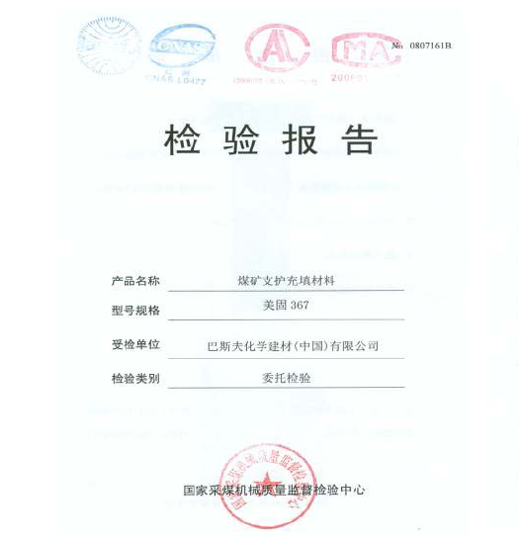
大禹岩土
新型注浆材料—核心优势
力稳190
性优
环保
性价高
力稳335
环保无毒
力稳370
符合国家环保要求
解决民生问题
山东大禹岩土工程有限责任公司

Slide 6
大禹岩土
新型注浆材料—核心优势
力稳190
性优
环保
性价高
力稳335
高性价比
力稳370
为注浆节约巨大成本
为企业创造更大效益
山东大禹岩土工程有限责任公司

Slide 7
大禹岩土
先进注浆工艺—核心优势
地质分析
综合探测
后期支护
与加固
估算裂隙
含水量
前期探测
信息技术
注浆参数
调整
水压水流速度确定
计算机技术
控制与管理
注浆材料
注浆工艺
注浆方案设计确定
注浆施工
新型注浆
材料
注浆方案设计确定
关建孔
布置
选用先进注浆工艺
山东大禹岩土工程有限责任公司
Notes:
这一页是不用的吧？

Slide 8
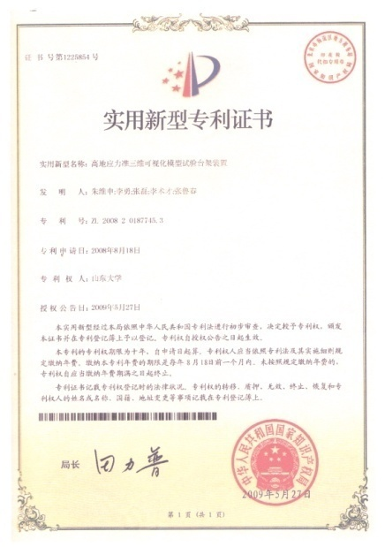
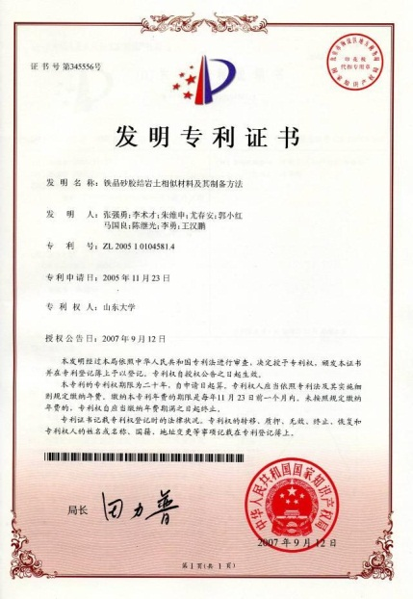
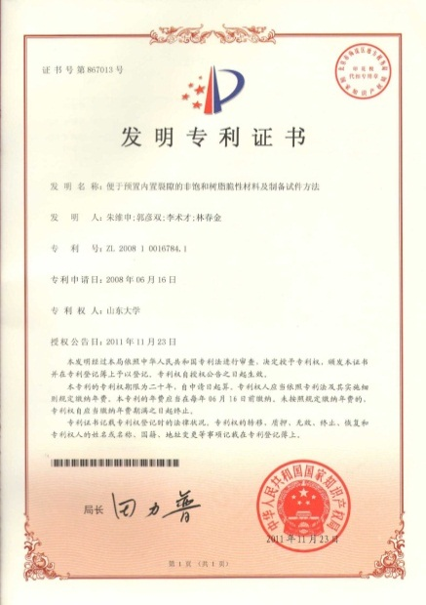
大禹岩土
先进注浆工艺—核心优势
1
长深钻孔与短浅钻孔结合工艺
克服了注浆施工
诸多难题
2
井下软骨料注入器设备工艺
3
粗径钻具导向注浆工艺
长深钻孔与短浅钻孔结合工艺
保证围岩稳定性
软骨料注入器结构原理图
克服了井下高温高压难题
粗径钻导向注浆技术
提高注浆准确率
山东大禹岩土工程有限责任公司

Slide 9
大禹岩土
计算机反馈技术优势
地质分析
综合探测
后期支护
与加固
估算裂隙
含水量
前期探测
信息技术
注浆参数
调整
水压水流速度确定
计算机技术
控制与管理
注浆材料
注浆工艺
注浆方案设计确定
注浆施工
新型注浆
材料
注浆方案设计确定
关建孔
布置
选用先进注浆工艺
山东大禹岩土工程有限责任公司
Notes:
这一页是不用的吧？

Slide 10
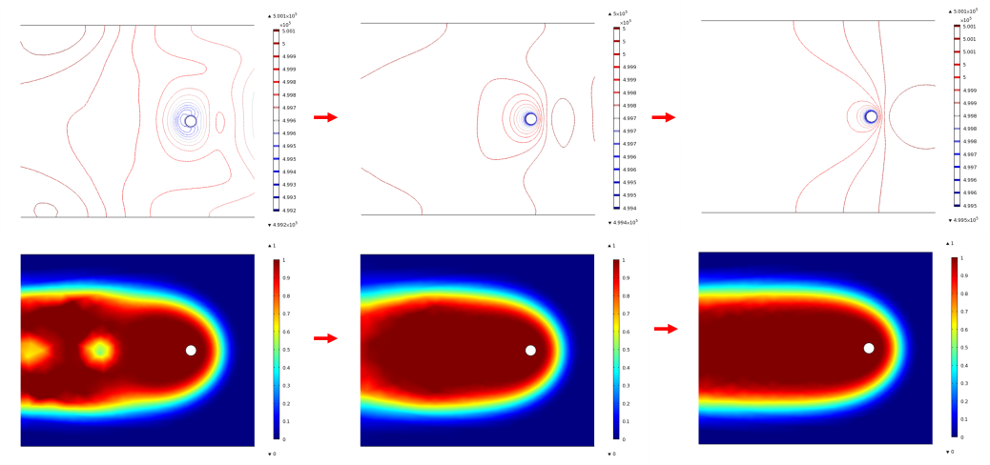
大禹岩土
计算机反馈技术优势
地下工程
岩体复杂
注浆隐秘
计算机技术控制管理
信息化施工技术体系
注浆材料变更
参数动态调整
注浆终压控制
山东大禹岩土工程有限责任公司

Slide 11
现场展示

Slide 12
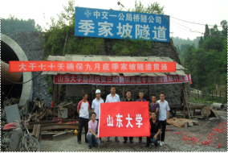
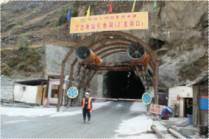
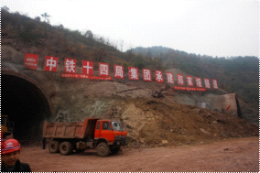
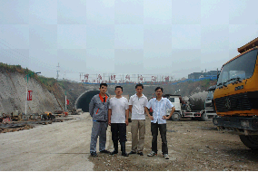
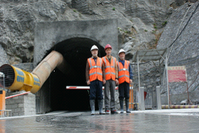
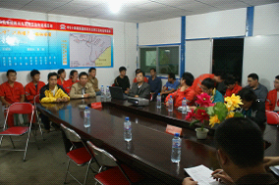
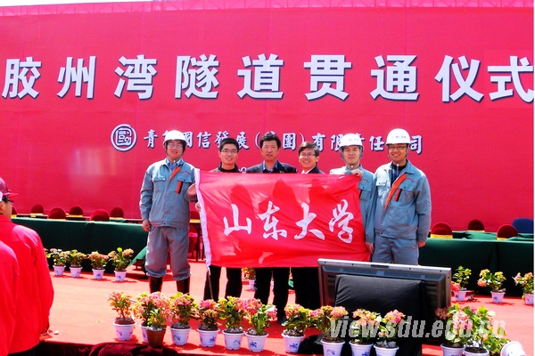
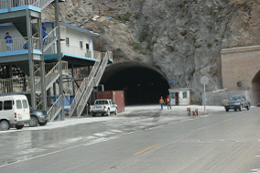
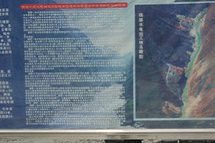
大禹岩土
工程实例
隧道名称 | 委托单位
江边水电站引水隧道突水治理 | 中电四川（江边）发电有限公司
青岛胶州湾隧道工程突水治理 | 青岛国信实业有限公司
湖北三峡翻坝西高速公路龙潭隧道突水治理 | 湖北省交通厅
沪蓉西高速公路齐岳山隧道突水治理 | 湖北省交通厅
湖北沪蓉西高速公路庙垭隧道突水治理 | 中铁十三局
沪蓉西高速公路八字岭隧道突水治理 | 中国铁路工程总公司
沪蓉西高速公路谭家坝隧道突水治理 | 路桥集团
沪蓉西高速公路龙潭特长隧道突水治理 | 中铁十四局资助
季家坡恩利段猪草湾隧道突水治理 | 中铁五局
三峡翻坝恩利段马尾井隧道突水治理 | 路桥集团
菏泽龙固煤矿突水治理 | 中铁十七局
巨野高速公路葛耳山隧道突水治理 | 路桥集团第二公路局沪蓉西高速公路23标项目部
济南钢城体坛狂突水治理 | 中铁一局2公司13合同项目部
沪蓉西宜万铁路榔平1＃、2＃、3＃隧道突水治理 | 中铁十四局集团三公司宜万铁路W7标项目部
13个
节省近10亿元
山东大禹岩土工程有限责任公司

Slide 13
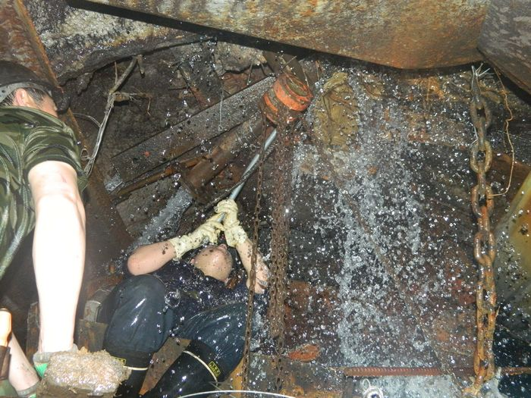
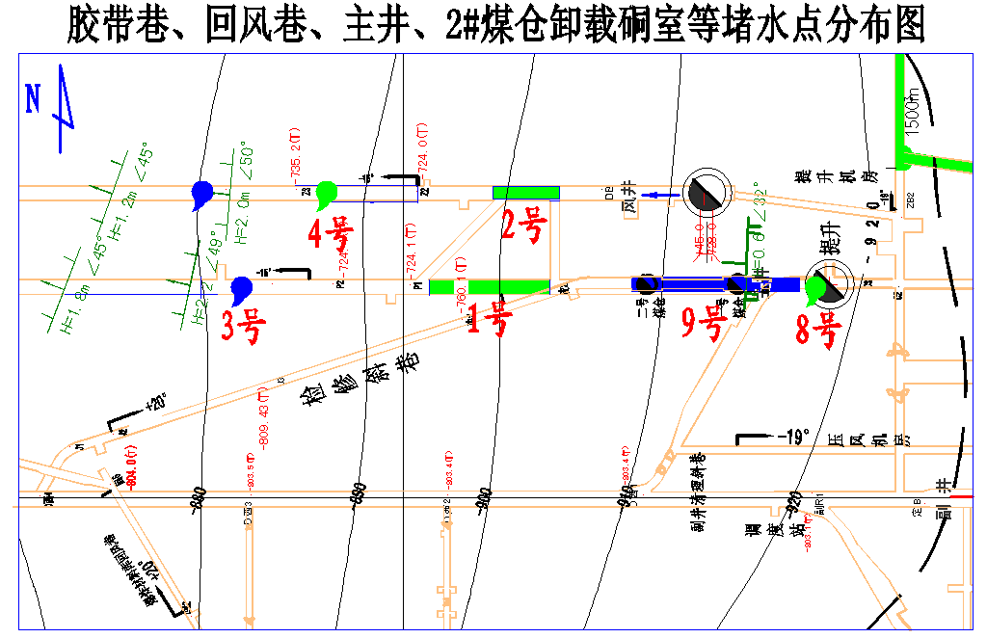
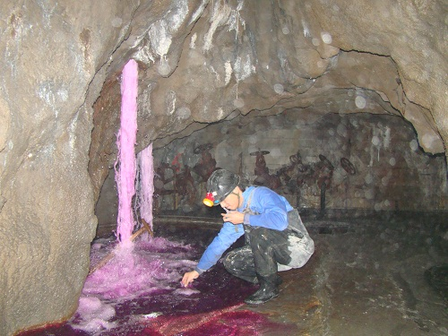
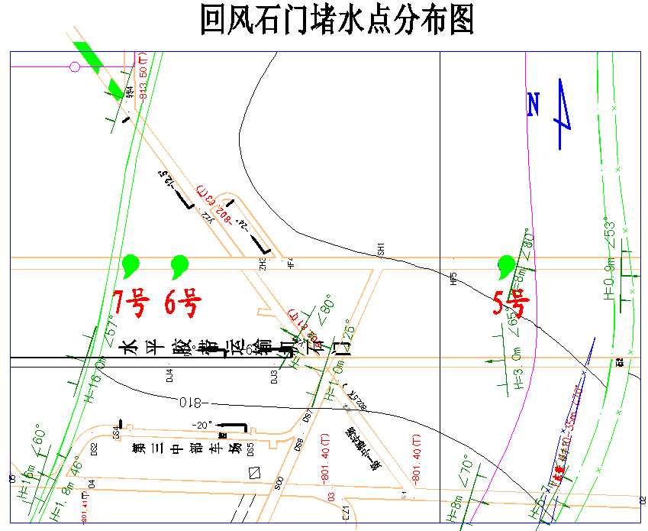
大禹岩土
山东菏泽郭屯煤矿治水工程
200m³/h
超过350m³/h即会
淹没矿井
堵水工程涌水点分布图
山东大禹岩土工程有限责任公司

Slide 14
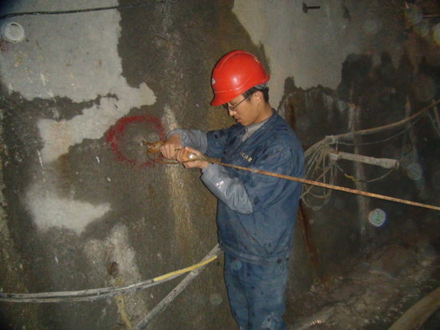
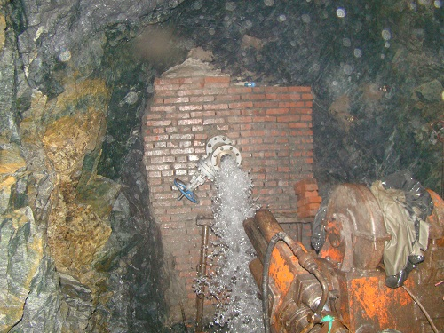
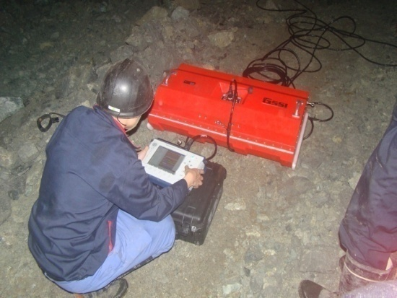
大禹岩土
堵水工程减水效果
序号 | 出水地点 | 出水点类型 | 出水点位置 | 涌水量（m3/h） | 减水量（m3/h） | 堵水率%
1 | 皮带机头硐室 | 直接揭露含水层型涌水 | 变电所门口到联络巷段，长度35m | 27 | 25.04 | 92.73
2 | 总回上山顶部 |  | 变电所回风口到联络巷段，长度42m | 10 | 9.37 | 93.68
3 | 胶带上山 | 断层裂隙导通型涌水 | 上变坡点以下35-50m | 45 | 44.6 | 98.67
4 | 总回上山 |  | 上变坡点以下40-60m | 25 | 24.75 | 99
5 | 回风石门（断层水） | 裂隙导通型涌水 | HF测点东约25,m | 3 | 3 | 100
6 |  |  | 1302回风联络巷西45m处 | 5 | 5 | 100
7 |  |  | 1302回风联络巷西22m处 | 3 | 2.97 | 99
8 | 2#煤仓卸载硐室 | 裂隙导通型涌水 | 卸载硐室至主井，出水段长约45，m | 30 | 24 | 90
9 | 主井 | 直接揭露含水层型涌水 | 引流管（-710m） | 30 | 29 | 96.67
合计 |  |  |  |  | 192 | 96.30
减水量：192m³/h
堵水率：96.30%
山东大禹岩土工程有限责任公司

Slide 15
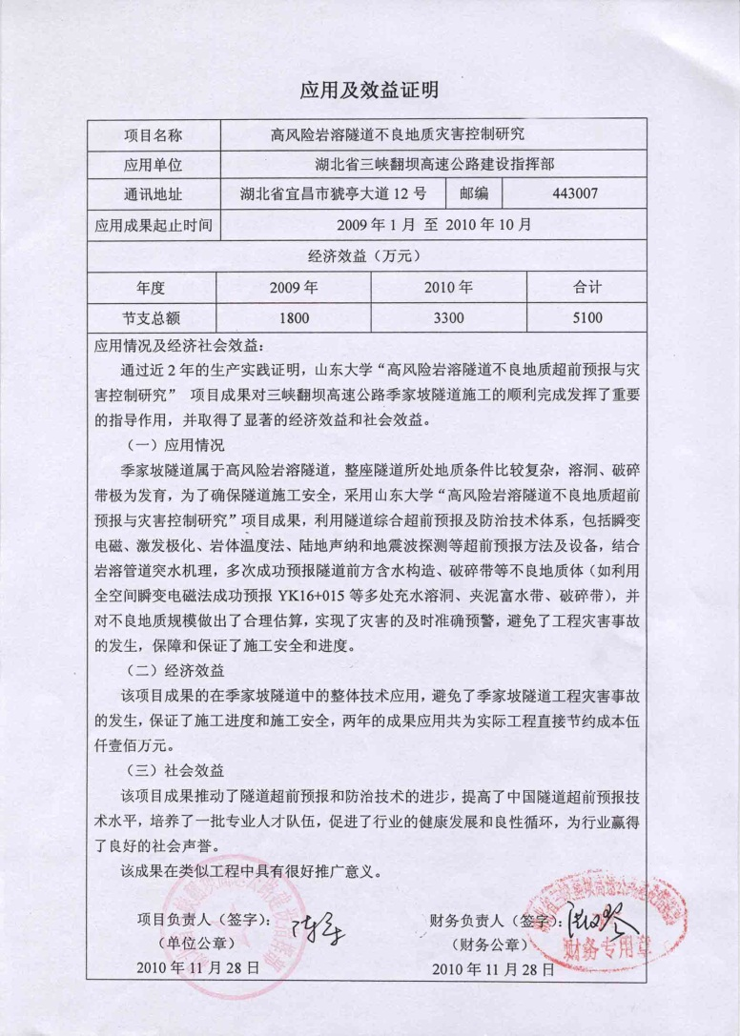
大禹岩土
工程效益证明
节支总额5100万元
山东大禹岩土工程有限责任公司

Slide 16
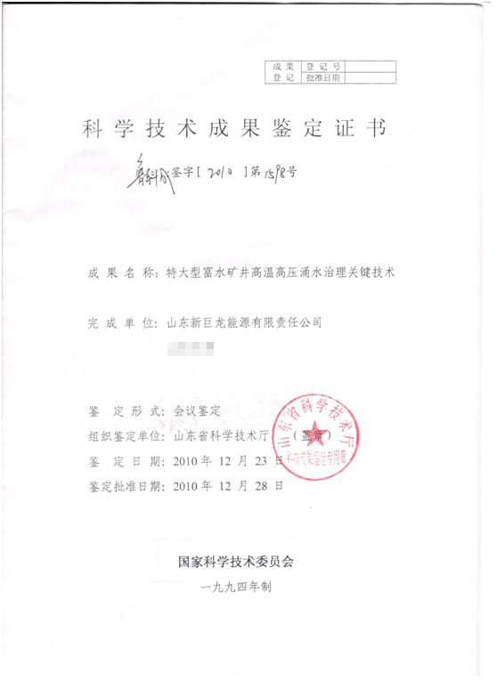
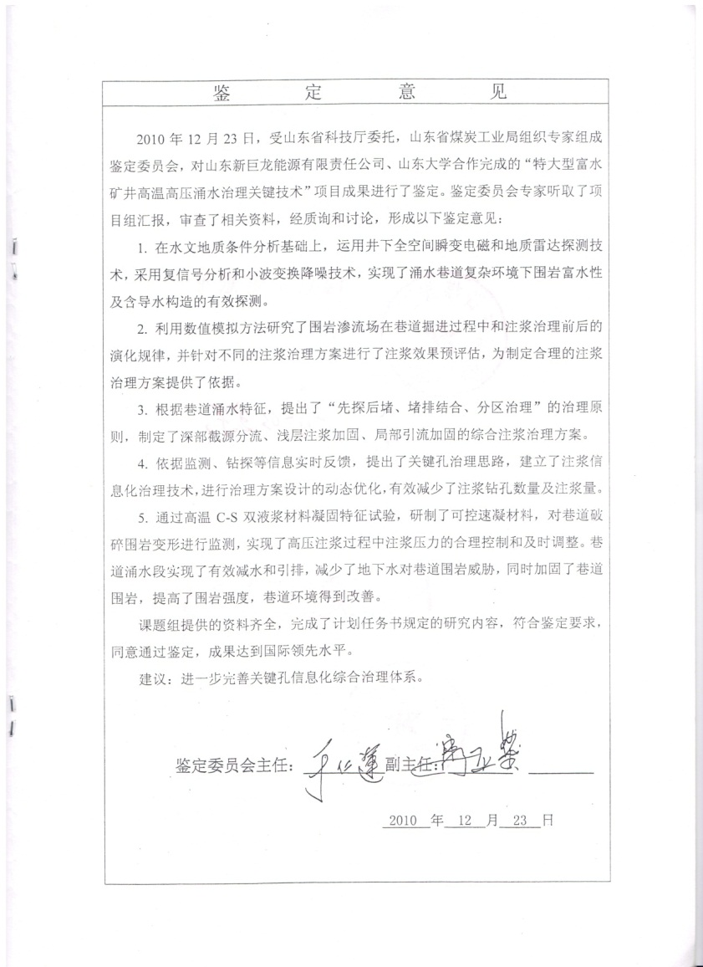
大禹岩土
科学技术成果鉴定证书
达到国际领先水平
山东大禹岩土工程有限责任公司

Slide 17
技术总监职业定位
公司的核心力量，中流砥柱
专业
很高的专业素养
专利论文
通晓该技术领域
技术总监的职业素养
严谨
对各项技术指标了然于心
公司提供的技术服务逻辑严密
对每个细节都较劲一番
果断
讨论中有我以我血荐轩辕的气魄
市场定位、营销策略等迅速决策
敢于与任何人叫板
冷静
望穿秋水
不以物喜，不以己悲
面对任何的质疑

Slide 18
项目的选定
紧跟国家政策
紧抓社会热点
盈利大，且大学生创业可能性大
创新性强，经预算可行性大
。。。。。。
忌直接找老师要项目，用学院项目时要提前经过团队考查
考查办法：1、选出该项目核心竞争力。
2、找到目标市场，找出市场中现有的与该核心
竞争力形成明显竞争关系的竞争对手
3、分析竞争对手，定价，得出市场份额
4、财务计算

Slide 19
技术的高精尖
1.专利保护
自主知识产权
2.专利转让：涉及转让费，对股权结构会有影响
面对越来越多的山寨产品~~~~
虽然评委和其他人不说，但大家心里明白，我国知识产权保护还比较不到位，所以拥有不可复制的关键技术是王道

Slide 20
技术的持续创新发展
高新产业通常拿出公司年收益的10%用于公司技术产品的科研创新
1.针对社会发展、面向人观念的改变，
预期产品改革与发展，并将生产提上日程
2.对未完善的技术加大投入，尽快完善，
为客户提供最为尊贵的售后体验
3.涉及相似领域，开辟衍生领域，
在不断变化的经济浪潮中寻得长生不老之药

Slide 21
技术的优势
优点的提炼要抓住市场需求，要简单明确
优良的评判通常是通过与对手的对比得出的
技术总监在与竞争对手的对比中不要过于自信，盲目崇拜自己。
忌带感情色彩入文本
忌贬低别人，抬高自己
忌悲观预期
性能一般，成本低
性价比
价高，性优
效率

